Slide 1
奢侈品鉴赏
——汽车篇

Slide 2
奢侈品鉴赏——汽车篇
在一百多年前，卡尔·本茨制造出世界上第一辆三轮汽油汽车。随后，汽车就开始了它传奇般的成长历程。随着社会的进步，经济社会的发展，汽车造型艺术在不断的发展演化中日趋完美。一百多年来，做为交通工具的汽车和由此形成的汽车产业，不仅有力地推动了社会的发展，而且还彻底的改变了人们的生活。也正是因为汽车工业以及与汽车相关的行业正越来越深的影响着人们的生活，作为当代大学生，了解汽车的基本知识，掌握汽车的相关原理和驾驶维护技术，已经成为时代的要求。名车鉴赏课程主要讲述汽车的发展史及汽车的相关知识等等，熟悉主要的的汽车标志，使学生们更加了解汽车的世界。

Slide 3
世界汽车发展史
1885年，德国工程师卡尔·本茨（1844-1929）在曼海姆制造成一辆装有0.85马力汽油机的三轮车。德国另一位工程师戈特利布·戴姆勒（1834-1900）也同时造出了一辆用1.1马力汽油发动机作动力的四轮汽车，这便是现代意义上的汽车。他们俩被公认为以内燃机为动力的现代汽车的发明者。1886年1月29日也被公认为汽车的诞生日。没过农民出身的亨利·福特（1963-1947）在1896年造出第一辆福特车。1908年福特汽车开始生产一种“T”型汽车，以其结构紧凑、坚固耐用、容易驾驶、价格低廉而受到欢迎，并以产量之高而著称于世。福特还首先用“流水作业法”，大大提高了劳动生产率，并为今天的汽车生产所继承。现代汽车更有尊贵豪华的气派，还有那美观大方的优雅造型，还加上了好多高新技术如制动辅助系统（BAS Plus）、限距控制系统（Distonic Plus）、预防性安全系统。现代汽车更像是一种艺术品了。
汽车是近代诞生的新兴产物，其发展历史并不久远，但是它真真切切地在改变着我们的生活。

Slide 4
世界十大汽车集团
1
通 用
2
福 特
3
戴姆勒-克莱斯勒
4
丰 田
5
大 众
6
本 田
7
日 产
8
标致--雪铁龙
9
菲 亚 特
10
宝 马

Slide 5

一、通用汽车（General Motors）
通用汽车公司（GM）是全球最大的汽车公司，其核心汽车业务及子公司遍布全球。
公司是由威廉·杜兰特于1908年9月在别克汽车公司的基础上发展起来的，成立于美国的汽车城底特律。
通用汽车公司在美国最大五百家企业中居首位，在世界最大工业企业中位居第二。
通用汽车公司旗下的通用汽车金融服务公司（GMAC）是全球领先的金融服务公司，向全球客服提供汽车和商业贷款、抵押融资以及保险等服务业务。
该企业在2007年度《财富》全球最大五百家公司排名中名列第五。

Slide 6
通用汽车（General Motors）
旗下品牌：
￭别克（Buick） ￭奥兹莫比尔（Oldsmobile）
￭凯迪拉克（Cadillic） ￭沃克斯豪尔（Vauxhall）
￭雪佛兰（Chevrolet） ￭铃木（Suzuki）
￭吉姆西（GMC） ￭五十铃（Isuzu）
￭通用大宇（Daewoo） ￭斯巴鲁（Subaru）
￭霍顿（Holden） ￭莲花（Lotus）
￭悍马（Hummer） ￭富士
￭欧宝（Opel） ￭通用（GM）
￭庞蒂亚克（PONTIAC）
￭萨博（Saab）
￭土星（SATURN）

Slide 7
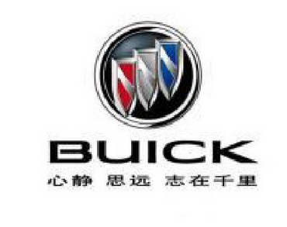
通用汽车（General Motors）
商标中，那形似三颗子弹的图案为其图形商标，它是别克分部的标志。它被安装在汽车散器格栅上。
图中那三颗颜色不同（从左到右红、白、蓝三种颜色）并依次排列在不同高度位置上的子弹，给人一种积极进取、不断攀登的感觉。
它标示别克分部采用顶级技术，刃刃见锋；也标示别克分部培养出的人才各个游刃有余，是无坚不摧，勇于登峰的勇士。
自2002年起，别克的商标更换为简洁的形式。
别克（BUICK）LOGO：

Slide 8
别克（BUICK）公司介绍：
1903年5月19日，大卫·别克在布里斯科兄弟的帮助下创建没过别克汽车公司
1908年，以别克汽车公司为中心，成立了没过通用汽车公司
别克汽车的销量在通用汽车公司内第三位。别克车具有大马力、个性化、实用性和成熟的特点。

Slide 9
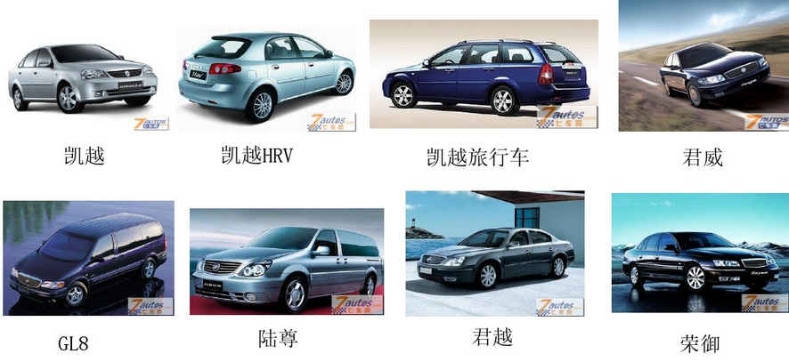
别克（BUICK）车型：

Slide 10

通用汽车（General Motors）
凯迪拉克（Cadillac）LOGO：
商标图形主要是由盾和冠组成。
百年来竟达30次之多。
冠象征着凯迪拉克家族的纹章，冠上七颗珍珠喻示皇家的贵族血统。
盾象征着凯迪拉克军队的英勇善战
新的标徽再次勾画出凯迪拉克品牌中同时呈现的经典，尊贵突破精神。

Slide 11
凯迪拉克（Cadillac）
选用“凯迪拉克”之名是为了向法国的皇家贵族、探险家、美国底特律城的创始人安东尼·门斯·凯迪拉克表示敬意，商标图形主要由冠和盾组成。冠象征着凯迪拉克家族的纹章，冠上7颗珍珠喻示皇家的贵族血统。盾象征着凯迪拉克军队的英勇善战。盾分为4个等分。第一和第四等分是门斯家族的全底纹章，中间横穿过的深褐色棒把三只相同的黑鸟分开，两只在上，一只在下。这三只鸟意味三味一体的神圣，还意味着大胆和热情的基督教武士智慧、富有、聪敏的头脑和它完美的品德。第二和第三等分是由于内部通婚，当另一块领土加到门斯家族的财产上时，这些4等分才能在门斯盾形纹章里被采用。4等分内采用的色彩表明了广阔的土地，增色了门斯家族的名望，红色标志着行动的勇敢和大胆；银色表示团结、博爱、美德和富有。横穿的棒表示了在十字军战争的骑士们的勇敢。凯迪拉克商标是底特律城创始人的祖先的英勇和荣誉。

Slide 12
凯迪拉克（Cadillac）公司介绍：
1902年，底特律汽车公司重组并更名为凯迪拉克汽车公司。
选用凯迪拉克之名是为了向法国的皇家贵族探险家安东尼·门斯·凯迪拉克表示敬意，因为他在1701年建立了底特律城。

Slide 13
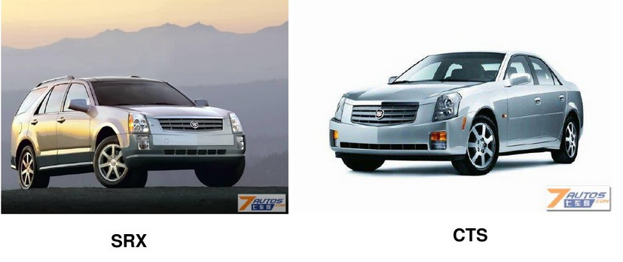
凯迪拉克（Cadillac）车型：

Slide 14

通用汽车（General Motors）
雪佛兰（Chevrolet）LOGO：
雪佛兰商标是图案化了的金领结。
文字Chevrolte是瑞士的赛车手，工程师路易斯·雪佛兰的名字。

Slide 15
雪佛兰（Chevrolet）
雪佛兰的国际品牌血统已经传承了近百年。是通用汽车全球销量最大的品牌，自1912年推出第一部产品以来至今销量总量已超过1亿辆。其市场覆盖到70个国家，曾经创下每40秒销售一部新车的记录。2004年雪佛兰全球销量超过360万部新车，占全球汽车当年销量总量的5%。作为通用汽车旗下最为国际化和大众化的品牌，雪佛兰拥有强大的技术和市场资源。雪佛兰的品牌定位是一个大众化的值得信赖的国际汽车品牌品牌个性是：1、值得信赖 2、聪明务实 3、亲和友善 4、充满活力。

Slide 16
雪佛兰（Chevrolet）公司介绍：
雪佛兰的国际品牌血统已经传承了近百年。是通用汽车全球销量最大的品牌，自1912年推出第一辆产品以来至今销量总量已超过一亿辆。
其市场覆盖了70个国家，曾经创下每40秒销售一部新车的记录。
2004年雪佛兰全球销量超过360万部新车，占全球汽车当年销量总量的5%。
雪佛兰的品牌定位是一个大众化的值得信赖的国际汽车品牌。品牌个性是：值得信赖、聪明务实、亲和友善、充满活力。
因为韩国大宇被美国通用收购，通用就把一部分大宇的车型挂上了雪佛兰的标志在全球销售。

Slide 17
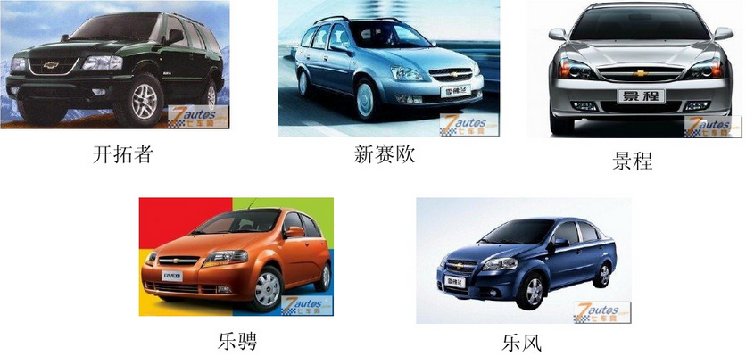
雪佛兰（Chevrolet）车型：

Slide 18

通用汽车（General Motors）
欧宝（Opel）LOGO：
欧宝汽车的标志为”闪电”图案，喻示汽车如风驰电掣，同时，也炫耀它在空气动力学方面的研究成就。
欧宝公司永远充满着生机与活力。

Slide 19
欧宝（Opel）
凡是经常看电视体育频道节目的观众，都会在大型国际球类比赛中看到“圆圈闪电”的徽记，那就是德国欧宝汽车的标识。“圆圈闪电”，即意味着欧宝汽车的力量和速度是无与伦比的；欧宝公司永远充满着生机与活力。
德国欧宝公司是美国通用汽车公司的子公司，是通用公司在欧洲的一个窗口。它由亚当．欧宝所创立，至今已有百多年历史。由于欧宝公司对足球世界杯、欧锦赛、戴维斯杯、联盟杯网球赛等世界重大球类比赛的赞助，使得欧宝公司在体育领域有很高的声望，无疑也给其带来丰厚的回报。目前，欧宝的产品已遍及世界20多个国家的100多个市场。欧宝轿车已连续5年保持了西欧轿车头号品牌的位置，占据了西欧轿车市场12%的份额。
欧宝汽车公司建于1862年，是以创建人阿德姆.奥贝尔(Adam Opel)命名的。该公司最初生产缝纫机和自行车。1897年开始生产汽车，1923-1924年建成长达45M的德国第一条流水生产线，产量猛增。由于生产速度太快而遭遇到严重的经济困难，1929年美国通用汽车公司乘机收买了奥贝尔(欧宝)公司80%的股份，现仍属美国通用的子公司。

Slide 20
欧宝（Opel）公司介绍：
创始人德国的亚当·欧宝先生设计制造出缝纫机后，就创办了自己的缝纫机公司，随后他又开始设计自行车。
1899年，日益壮大的欧宝公司开始涉足汽车制造业。当时最早的Lutzman牌汽车是一种三座、3.5马力单缸发动机敞篷车。
1914年，欧宝已经成为德国最大的汽车制造商，继而还建立了长达45米的德国第一条流水生产线。
1931年，欧宝成为通用汽车旗下的一员。次年，欧宝成为欧洲最大的汽车制造商。

Slide 21
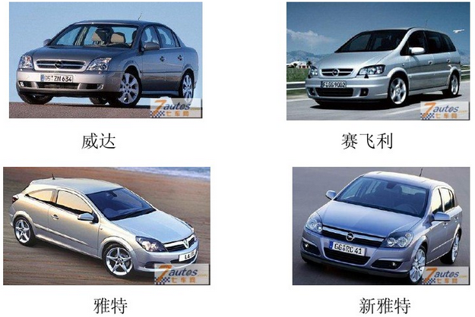
欧宝（Opel）车型：

Slide 22

二、福特汽车（Ford）
1903年，以亨利·福特命名的“福特汽车公司”正式创立。
它是一个以生产汽车为主，业务范围涉及电子、航空、钢铁和军工等领域的综合性跨国垄断工业集团。
1908年推出结构简单坚固、经济实惠的“T”型车，并在世界上首次采用了流水线装配法。
拥有世界上最大的汽车信贷企业---福特信贷（Ford Credit）以及汽车服务品牌（Quality Care）。

Slide 23
福特汽车（Ford）
旗下品牌：
￭林肯（Lincoln）
￭福特（Ford）
￭水星（Mercury）
￭沃尔沃⁄富豪（Volvo）
￭马自达（Mazda）
￭捷豹（Jaguar）
￭阿斯顿·马丁（Aston Martin）
￭路虎（Land Rover）

Slide 24
福特汽车（Ford）
福特汽车（Ford）LOGO：
美国福特汽车的商标，是由公司创始人姓氏命名的。
其车头标识采用蓝底白字。由于亨利·福特喜欢小动物，所以设计人员将福特（FORD）构画成奔跑的小白兔，使人看起来活泼可爱。

Slide 25
福特汽车（Ford）公司介绍：
福特（Ford）是福特汽车公司品牌家族的第一个成员。
1913年，当时第一批福特T型车进口到中国，开始销售。
2000年起，福特汽车组织的“福特汽车环保奖”，迄今已连续举办7届，投入与2000多万元已成为国内规模和影响最大、由企业出资并独立运作的环保资助项目之一。

Slide 26
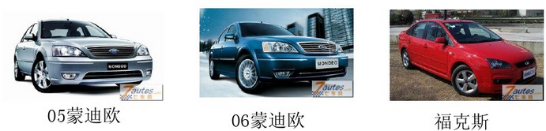
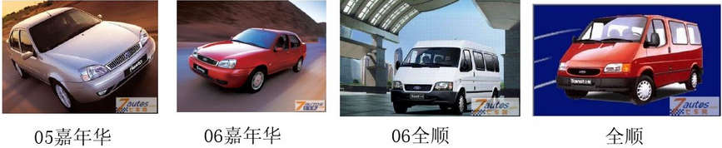
福特汽车（Ford）车型：

Slide 27
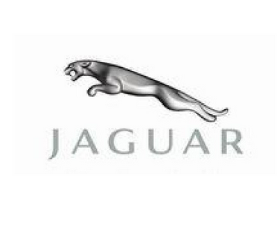
福特汽车（Ford）
捷豹（Jaguar）LOGO：
英国美洲虎（Jaguat）汽车标识被设计成一只纵身跳跃的美洲虎，造型生动、形象简练、动感强烈，蕴含着力量、节奏与勇猛。

Slide 28
捷豹（Jaguar）公司介绍：
1922年威廉·里昂斯爵士创造出第一辆摩托车跨斗。
1932年，“捷豹（Jaguar）”的名字首次随着一款独立制造设计的全新轿车SS Jaguar的面世而首次出现。
2004年3月，捷豹汽车正式进入中国市场。
捷豹在中国豪华进口车中率先承诺“三年或十万公里”免费保修，并推出了全年365天，每天24小时的紧急道路救援服务，完美诠释了捷豹汽车一贯坚持的对用户的至尊至爱。
2007年1月，捷豹全新概念车C-XF惊艳亮相底特律车展。

Slide 29
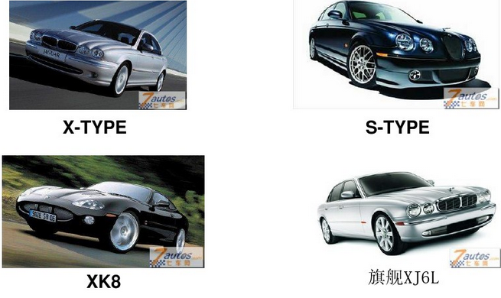
捷豹（Jaguar）车型：

Slide 30

福特汽车（Ford）
路虎（Land Rover）LOGO：
罗孚（Rover）是北欧的一个民族，由于罗孚民族是一个勇敢善战的海盗民族，所以罗孚汽车的商标采用了一艘海盗船，张开红帆象征着公司乘风破浪、所向披靡的大无畏精神。兰德-罗孚是全球著名的越野汽车，标志就是英文：Land--Rover

Slide 31
路虎（Land Rover）公司介绍：
路虎（Land Rover）公司以四驱车而举世闻名。
1948年战后，第一台路虎汽车诞生于英国。
到1959年，第25万辆路虎汽车使离西米德兰的生产线，致此确立了路虎在市场上的成功地位。
1970年，路虎揽胜（Range Rover）面世。
1989年的法兰克福汽车展上，路虎发现首次亮相，并迅速赢得高档SUV的美誉。
出了汽车以外，路虎的全球探险远征队，Land Rover Care服装及产品系列，可定制的多功能路虎汽车配件，配备驾驶教练的驾驶体验中心，以及对环保组织和运动组织的积极赞助，使路虎的形象更具魅力。

Slide 32
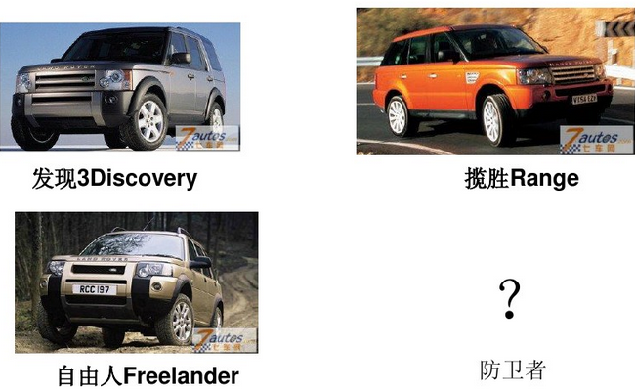
路虎（Land Rover）车型：

Slide 33
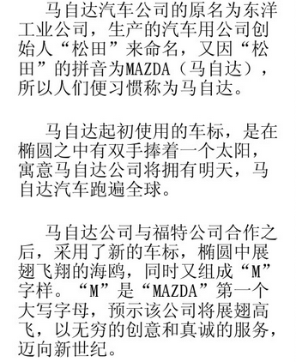

福特汽车（Ford）
马自达（Mazda）LOGO：

Slide 34
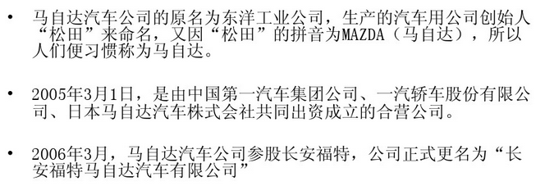
马自达（Mazda）公司介绍：

Slide 35
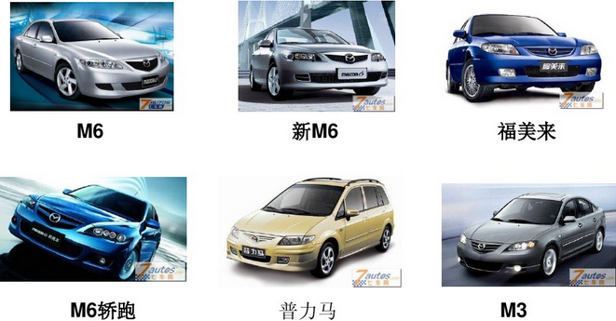
马自达（Mazda）车型：

Slide 36
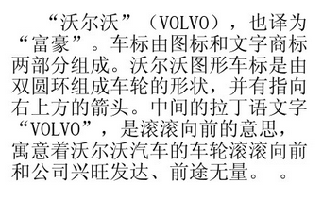
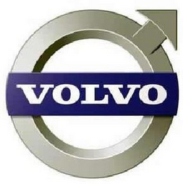
福特汽车（Ford）
富豪（Volvo）LOGO：

Slide 37
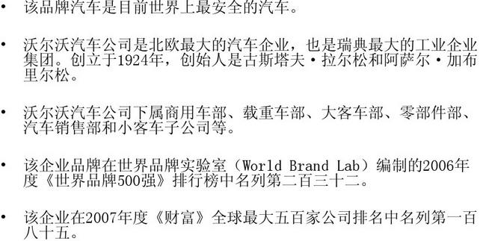
富豪（Volvo）公司介绍：

Slide 38
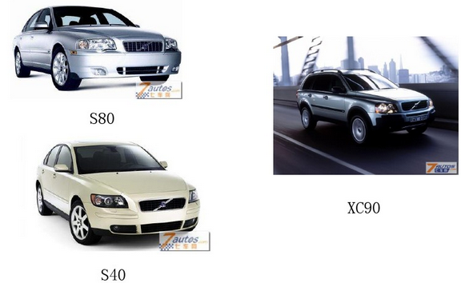
富豪（Volvo）车型：

Slide 39
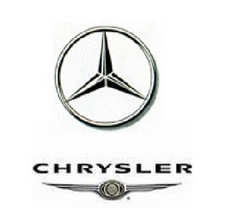
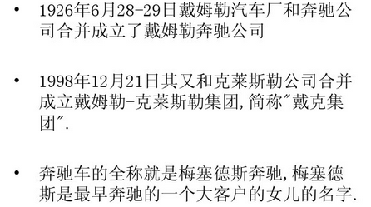
三、戴姆勒-克莱斯勒（DaimlerChrysler）

Slide 40
（原）戴姆勒-克莱斯勒（DaimlerChrysler）
旗下品牌：
￭梅赛德斯-奔驰（Mercedes-Benz）
￭迈巴赫（MAYBACH）
￭smart

Slide 41
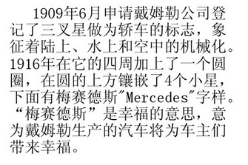
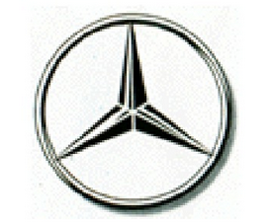
（原）戴姆勒-克莱斯勒（DaimlerChrysler）
梅赛德斯-奔驰（Mercedes-Benz）LOGO：

Slide 42
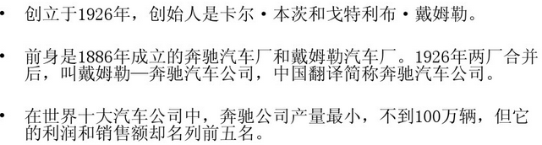
梅赛德斯-奔驰（Mercedes-Benz）公司介绍：

Slide 43
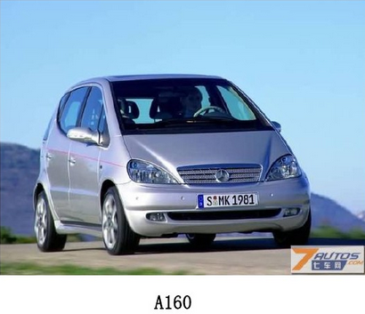
梅赛德斯-奔驰（Mercedes-Benz）车型：
A系

Slide 44
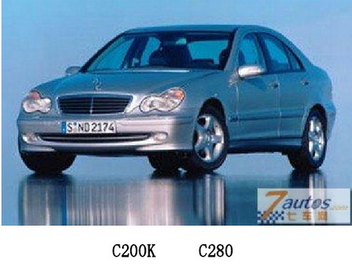
梅赛德斯-奔驰（Mercedes-Benz）车型：
C系

Slide 45
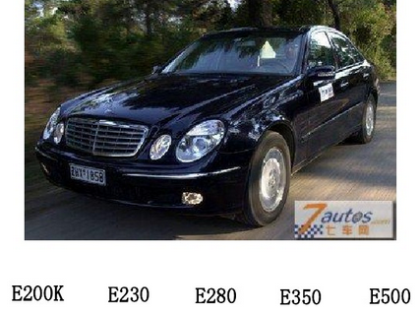
梅赛德斯-奔驰（Mercedes-Benz）车型：
E系

Slide 46
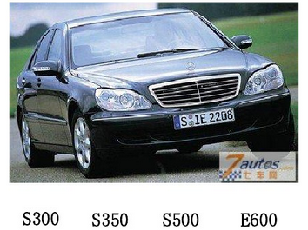
梅赛德斯-奔驰（Mercedes-Benz）车型：
S系

Slide 47
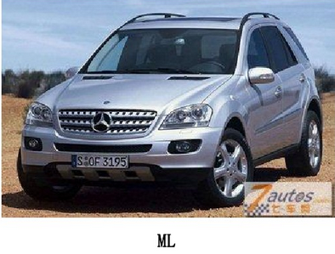
梅赛德斯-奔驰（Mercedes-Benz）车型：
M系

Slide 48
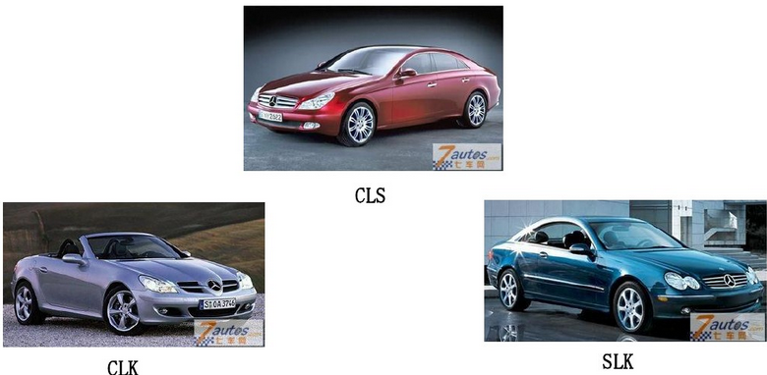
梅赛德斯-奔驰（Mercedes-Benz）车型：
轿跑系

Slide 49
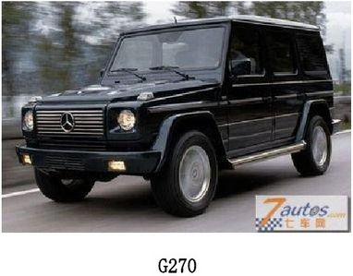
梅赛德斯-奔驰（Mercedes-Benz）车型：
G系

Slide 50
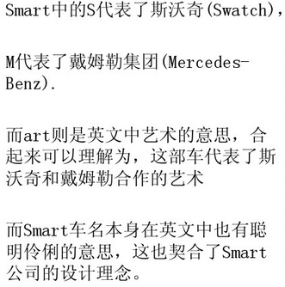

（原）戴姆勒-克莱斯勒（DaimlerChrysler）
Smart LOGO：

Slide 51
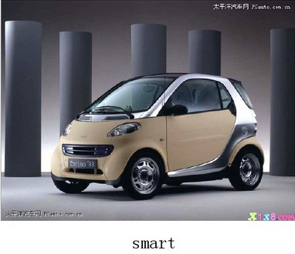
Smart车型：
Smart

Slide 52
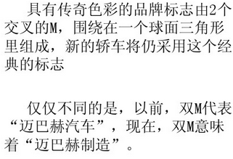

（原）戴姆勒-克莱斯勒（DaimlerChrysler）
迈巴赫（MAYBACH）LOGO：

Slide 53
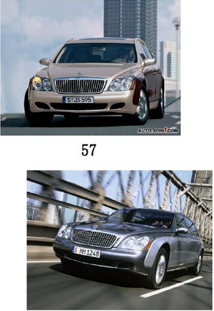
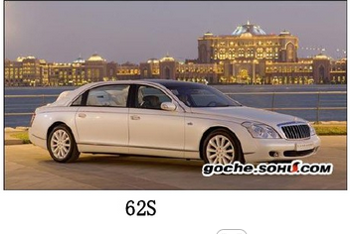
迈巴赫（MAYBACH）车型：

Slide 54
戴姆勒-克莱斯勒（DaimlerChrysler）
旗下品牌：
￭克莱斯勒（Chrysler）
￭道奇（DODGE）
￭JEEP

Slide 55
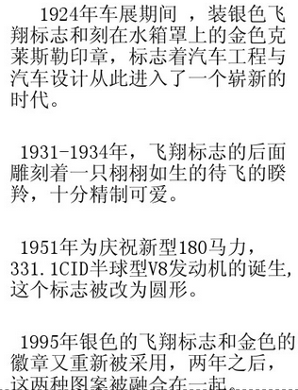

克莱斯勒（Chrysler）
克莱斯勒（Chrysler）LOGO：

Slide 56
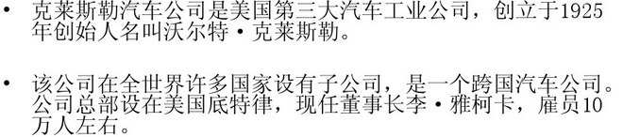
克莱斯勒（Chrysler）公司介绍：

Slide 57
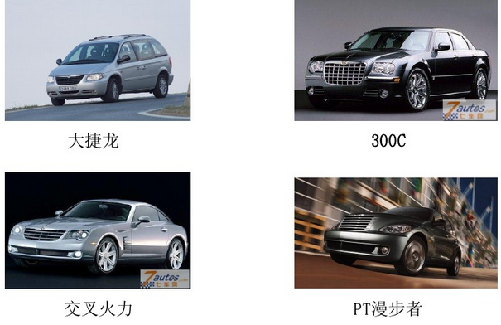
克莱斯勒（Chrysler）车型：

Slide 58
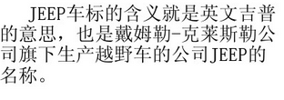

克莱斯勒（Chrysler）
JEEP LOGO：

Slide 59
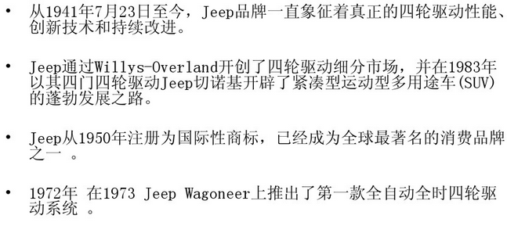
JEEP 公司介绍：

Slide 60
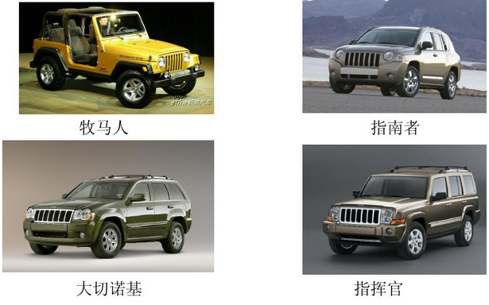
JEEP车型：

Slide 61
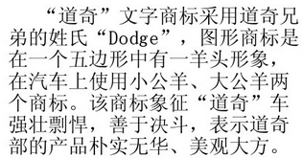

克莱斯勒（Chrysler）
道奇（DODGE）LOGO：

Slide 62
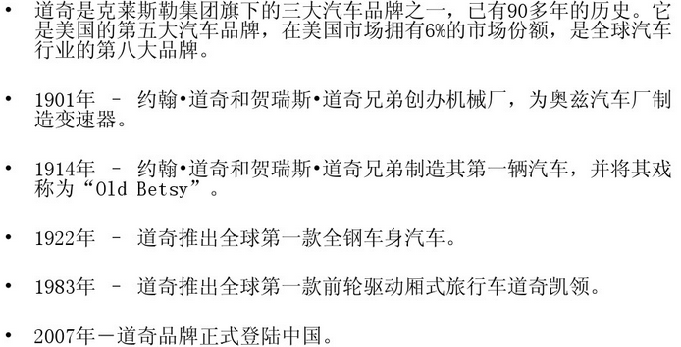
道奇（DODGE） 公司介绍：

Slide 63
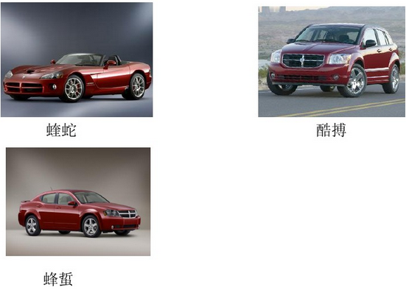
道奇（DODGE）车型：

Slide 64
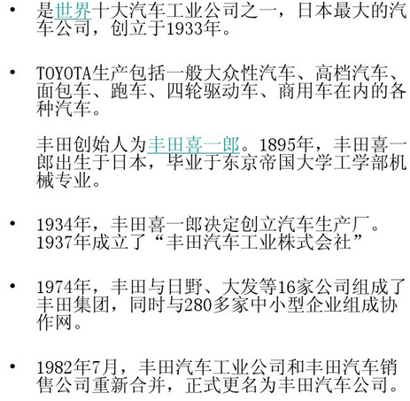
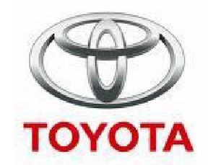
四、丰田汽车（TOYOTA）

Slide 65
丰田汽车（TOYOTA）
旗下品牌：
￭丰田（TOYOTA）
￭雷克萨斯（LEXUE）
￭塞恩（Scion）
￭大发（DAIHISU）

Slide 66
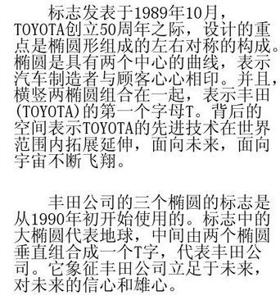
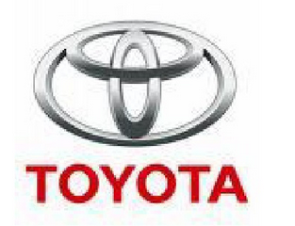
丰田汽车（TOYOTA）
丰田（TOYOTA）LOGO：

Slide 67
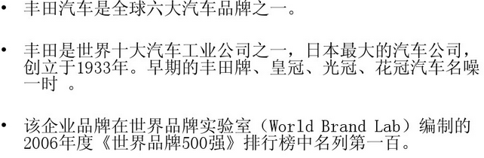
丰田（TOYOTA） 公司介绍：

Slide 68
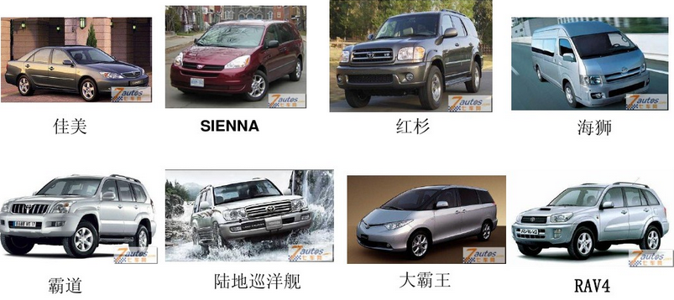
丰田（TOYOTA）车型：
进
口
车
型

Slide 69
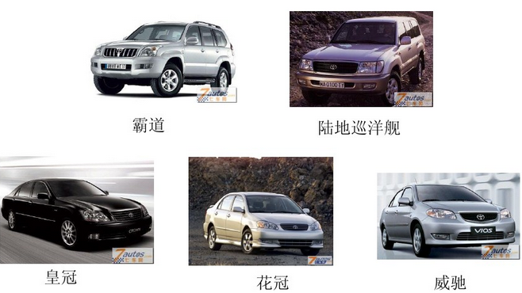
丰田（TOYOTA）车型：
国
产
车
型

Slide 70

丰田（TOYOTA）车型：
国
产
车
型

Slide 71


丰田汽车（TOYOTA）
雷克萨斯（LEXUS）LOGO：

Slide 72

雷克萨斯（LEXUS） 公司介绍：

Slide 73

雷克萨斯（LEXUS）车型：

Slide 74


五、大众汽车（Volks Wagen）

Slide 75
大众汽车（Volks Wagen）
旗下品牌：
#上海大众 #一汽大众
￭PASSAT ￭奥迪
￭途安 ￭速腾
￭桑塔纳 ￭开迪
￭Polo ￭高尔夫
￭GOL ￭宝来
￭斯柯达 ￭捷达

Slide 76

大众汽车（Volks Wagen）
大众汽车（Volks Wagen）LOGO：

Slide 77

上汽大众 公司介绍：

Slide 78

上汽大众 车型：

Slide 79

上汽大众 车型：

Slide 80

一汽大众 公司介绍：

Slide 81

一汽大众 车型：

Slide 82


六、本田汽车（HONDA）

Slide 83
本田汽车（HONDA）
旗下品牌：
￭本田（HONDA）
￭讴歌 (Acura)
￭摩托车
￭通用产品

Slide 84

本田汽车（HONDA）
本田汽车（HONDA）LOGO：

Slide 85

本田汽车（HONDA）公司介绍：

Slide 86

本田汽车（HONDA） 车型：
本
田
进
口

Slide 87

本田汽车（HONDA） 车型：
本
田
国
产

Slide 88


本田汽车（HONDA）
讴歌汽车（ACURA）LOGO：

Slide 89

讴歌汽车（ACURA）公司介绍：

Slide 90

讴歌汽车（ACURA） 车型：

Slide 91


七、日产汽车（NISSAN）

Slide 92
日产汽车（NISSAN）
旗下品牌：
￭r日产（NISSAN）
￭英菲尼迪(INFINITI)

Slide 93

日产汽车（NISSAN）
日产汽车（NISSAN）LOGO：

Slide 94

日产汽车（NISSAN）公司介绍：

Slide 95

日产汽车（NISSAN） 车型：
日
产
进
口

Slide 96

日产汽车（NISSAN） 车型：
日
产
国
产

Slide 97


日产汽车（NISSAN）
英菲尼迪（INFINITI）LOGO：

Slide 98

英菲尼迪（INFINITI）公司介绍：

Slide 99

英菲尼迪（INFINITI）车型：

Slide 100


八、标致-雪铁龙汽车

Slide 101
标致-雪铁龙汽车
旗下品牌：
￭标致（PEUGEOT）
￭雪铁龙(CITROEN)

Slide 102


标致-雪铁龙汽车
标致（PEUGEOT）LOGO：

Slide 103

标致（PEUGEOT）公司介绍：

Slide 104

标致（PEUGEOT）车型：
标致进口

Slide 105

标致（PEUGEOT）车型：
标致国产

Slide 106


标致-雪铁龙汽车
雪铁龙(CITROEN) LOGO：

Slide 107

雪铁龙(CITROEN) 公司介绍：

Slide 108

雪铁龙(CITROEN) 车型：
雪铁龙进口

Slide 109

雪铁龙(CITROEN) 车型：
雪铁龙国产

Slide 110


九、菲亚特（FIAT）汽车

Slide 111
菲亚特（FIAT）汽车
旗下品牌：
￭菲亚特（FIAT）
￭玛莎拉蒂(MASERATI)
￭法拉利（Ferrari）
￭凯斯纽
￭依维柯 （IVECO）

Slide 112

菲亚特（FIAT）汽车
菲亚特（FIAT） LOGO：

Slide 113
菲亚特（FIAT） 公司介绍：

Slide 114

菲亚特（FIAT）车型：

Slide 115


菲亚特（FIAT）汽车
法拉利（Ferrari） LOGO：

Slide 116

法拉利（Ferrari）公司介绍：

Slide 117


法拉利（Ferrari）车型：

Slide 118

菲亚特（FIAT）汽车
依维柯 （IVECO） LOGO：

Slide 119

依维柯 （IVECO）公司介绍：

Slide 120

依维柯（IVECO）车型：

Slide 121


十、宝马（BMW）汽车

Slide 122
宝马（BMW）汽车
旗下品牌：
￭宝马（BMW）
￭劳斯莱斯(Rolls Royce)
￭MINI

Slide 123

宝马（BMW）汽车
宝马（BMW） LOGO：

Slide 124

宝马（BMW）公司介绍：

Slide 125

宝马（BMW）车型：

Slide 126


宝马（BMW）汽车
劳斯莱斯（Rolls Royce） LOGO：

Slide 127

劳斯莱斯（Rolls Royce）公司介绍：

Slide 128

劳斯莱斯（Rolls Royce）车型：
幻 影

Slide 129

宝马（BMW）汽车
MINI LOGO：

Slide 130

MINI 公司介绍：

Slide 131

MINI 车型：

Slide 132
观车赏人生
不管是跃马法拉利、霸气的兰博基尼、时尚的保时捷，还是历史悠久分奔驰、强悍有力的福特，低调沉稳的路虎。每一种车，都有自己的特色，这正对应着每一个人都有自己的一段精彩人生；每一种车都有自己的价值区间，这正对应着每一个人都有自己的价值所在。

Slide 133
THANKS

